Slide 1
Dra. Celina Miranda
Análisis de Resultados de Ejecución proyectos VIH y TB de Enero a Junio del 2014 según retroalimentación del Fondo Mundial

Slide 2
INTRODUCCIÓN

Slide 3
SISTEMA DE FINANCIAMIENTO DEL FM
1)
El sistema de financiamiento utilizado por el Fondo Mundial está basado en el desempeño, y El Salvador por alcanzar altos niveles de rendimiento ha tenido la oportunidad de ejecutar ininterrumpidamente, diversas subvenciones

Slide 4
FONDOS BASADOS EN EL DESEMPEÑO: UN ENFOQUE BASADO EN PROCESOS.
pruébalo
alcánzalo
gástalo
El trabajo del Fondo Global esta guiado por 3 imperativos mayores: Alcánzalo, Gástalo, Pruébalo.

Slide 5
2)
AVG performance on TRAINING Indicators (Rendimiento promedio sobre Indicadores capacitación)
AVG performance on TOP TEN indicators (including TRAINING)(Rendimiento promedio sobre Top Ten(Incluyendo Indicadores capacitación)
TOP TEN indicators rating(calificación Indicadores de Top Ten)
AVG performance ALL indicators (Rendimiento promedio de todos los Indicadores)
ALL indicators rating(calificación todos los Indicadores)
Number of TOP TEN indicators with B2 or C Rating(Número de indicadores Top Ten con calificación B2 o C)
Quantitative Indicator rating (Calicación cuantitativa de indicadores)

Slide 6
INDICADORES TOP TEN EN MARCO DE DESEMPEÑO

Slide 7
3)
Calificación de desempeño | Calificación Indicadores
A1 | >100
A2 | 90%-100%
B1 | 60% - 89%
B2 | 30% - 59%
C | < 30 %

Slide 8
4)
¿Han sido alcanzadas las metas programáticas?
¿Coinciden los gastos con los presupuestos?
¿Hay alguna información contextual que deba ser tomada en cuenta en la decisión de desembolso?
¿Hay algún requisito (incluyendo CPs) que no haya sido cumplido?

Slide 9
SLV-H-PLAN

Slide 10
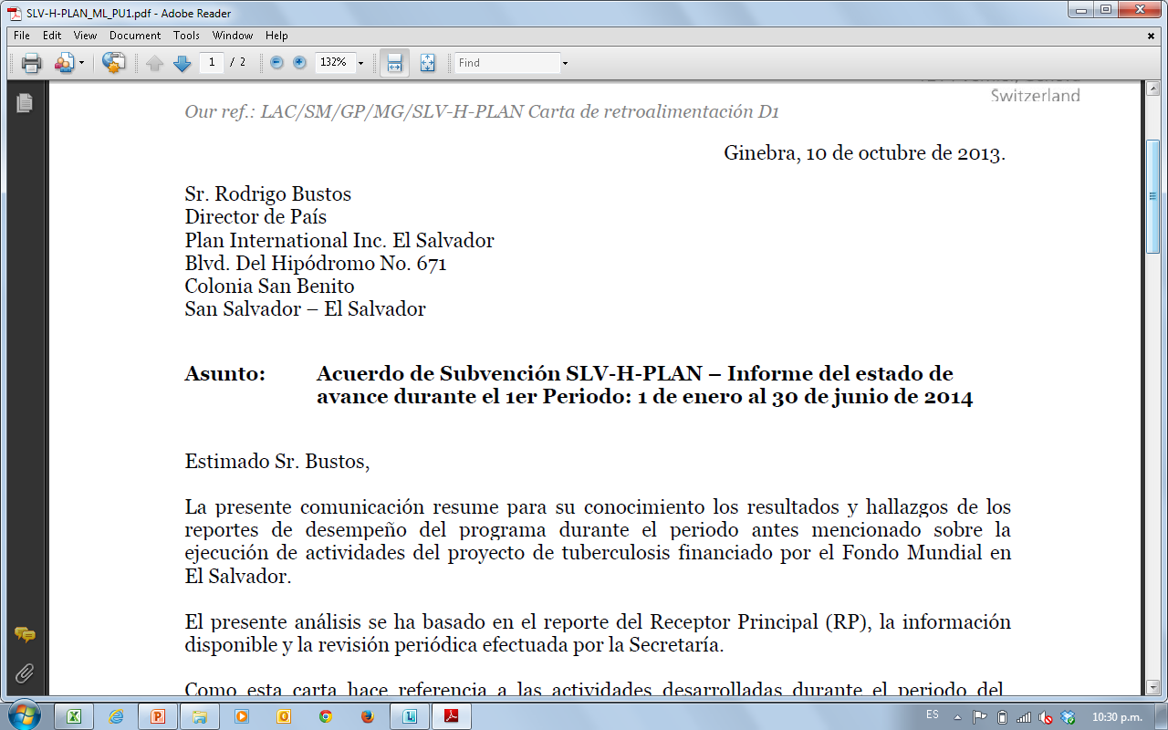

Slide 11
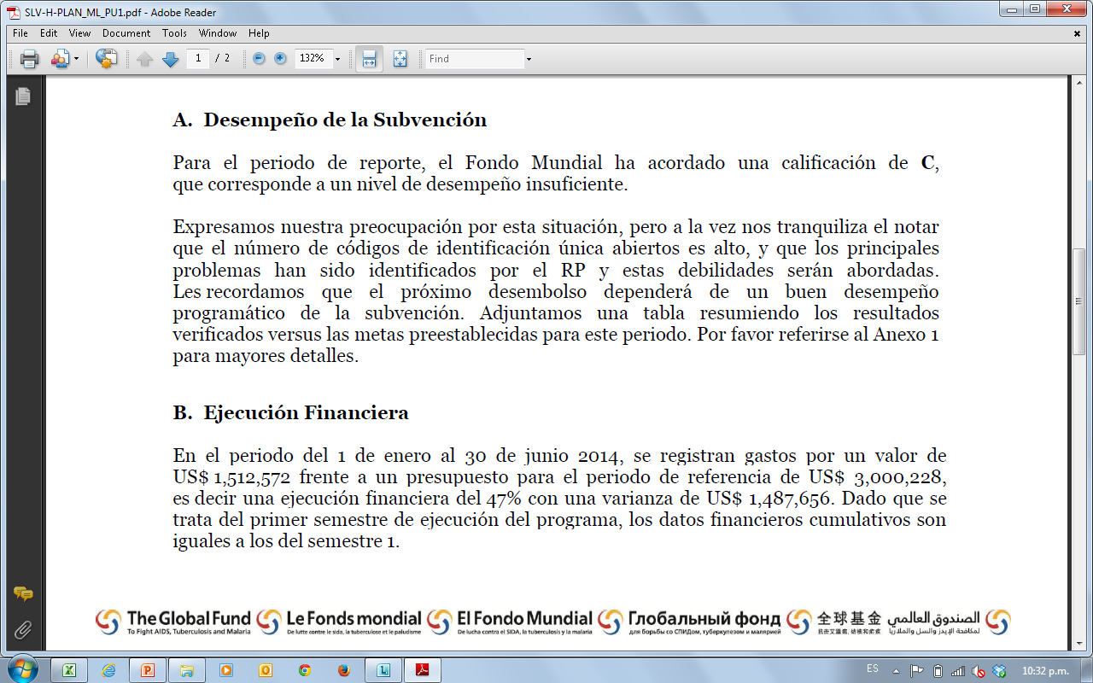

Slide 12
Grant Rating Tool for Grant:SLV-H-PLAN

Slide 13
 | Top 10 | # | Active Indicator Name | Target |  | Result |  | Percentage
 |  |  |  | Period | Value | Period | Value
 | Top 10 | 1.1 | Number and percentage of MSM reached with HIV prevention programmes through basic comprehensive services package | 1 | N: 1,558 D: 16,932 P: 9.2 % | 1 | N: 144 D: 16,932 P: 0.9 % | 10%
 | Top 10 | 1.2 | Number and percentage of sex workers reached with HIV prevention programmes through basic comprehensive services package | 1 | N: 1,171 D: 13,305 P: 8.8 % | 1 | N: 36 D: 13,305 P: 0.3 % | 3%
 | Top 10 | 1.3 | Number and percentage of transgender population reached with HIV prevention programmes through basic comprehensive services package | 1 | N: 220 D: 2,756 P: 8 % | 1 | N: 26 D: 2,756 P: 0.9 % | 11%
 |  | 3.2 | Number and percentage of MSM reached with HIV prevention programmes through complementary comprehensive services package | 1 | N: 453 D: 16,932 P: 2.7 % | 1 | N: 273 D: 16,932 P: 1.6 % | 59%
 |  | 3.4 | Number and percentage of sex workers reached with HIV prevention programmes through complementary comprehensive services package | 1 | N: 1,200 D: 13,305 P: 9 % | 1 | N: 276 D: 13,305 P: 2.1 % | 23%
 |  | 3.6 | Number and percentage of transgender population reached with HIV prevention programmes through complementary comprehensive services package | 1 | N: 225 D: 2,756 P: 8.2 % | 1 | N: 90 D: 2,756 P: 3.3 % | 40%

Slide 14
AVG performance on TRAINING Indicators(Rendimiento promedio sobre Indicadores capacitación) | 0%
AVG performance on TOP TEN indicators (including TRAINING)(Rendimiento promedio sobreTop Ten(Incluyendo Indicadores capacitación) | 8%
TOP TEN indicators rating(calificación Indicadores de Top Ten) | C
AVG performance ALL indicators(Rendimiento promedio de todos los Indicadores) | 24%
ALL indicators rating(calificación todos los Indicadores) | C
Number of TOP TEN indicators with B2 or C Rating(Número de indicadores Top Ten con calificación B2 o C) | 3
Quantitative Indicator rating(Calicación cuantitativa de indicadores) | C

Slide 15
SLV-H-MINSAL

Slide 16
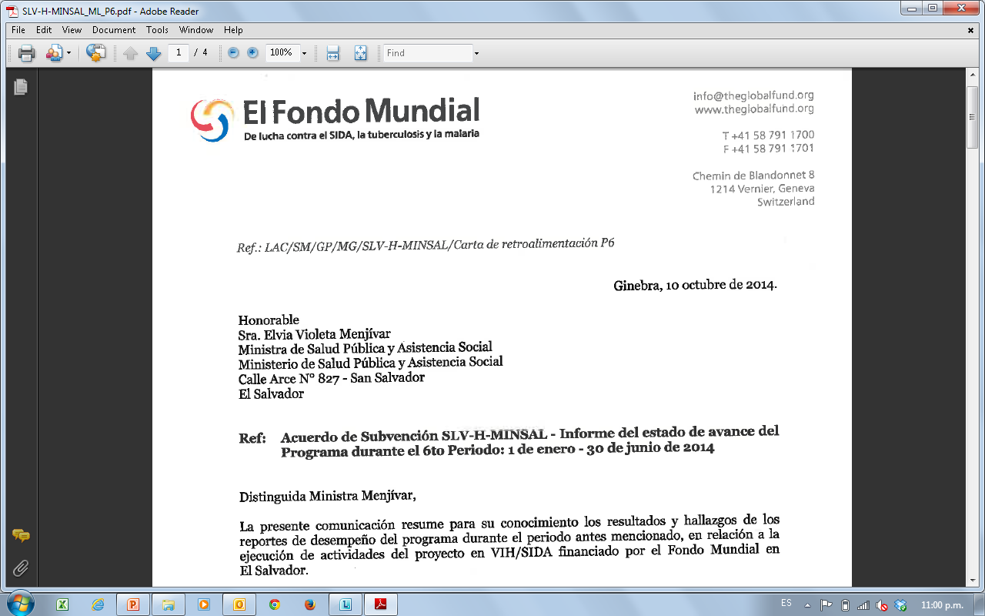

Slide 18
Grant Rating Tool for Grant:SLV-H-MINSAL

Slide 20
AVG performance on TRAINING Indicators(Rendimiento promedio sobre Indicadores capacitación) | 0%
AVG performance on TOP TEN indicators (including TRAINING)(Rendimiento promedio sobreTop Ten(Incluyendo Indicadores capacitación) | 16%
TOP TEN indicators rating(calificación Indicadores de Top Ten) | C
AVG performance ALL indicators(Rendimiento promedio de todos los Indicadores) | 32%
ALL indicators rating(calificación todos los Indicadores) | B2
Number of TOP TEN indicators with B2 or C Rating(Número de indicadores Top Ten con calificación B2 o C) | 5
Quantitative Indicator rating(Calicación cuantitativa de indicadores) | C

Slide 21
Que implica una segunda calificación C

Slide 22
La calificación está relacionada con los avances generales desde el principio del programa hasta el fin del período cubierto por la subvención.
Normalmente, para lograr la calificación A se deben lograr al menos el 80 por ciento de las metas en al menos un 90por ciento de los indicadores sobre el fortalecimiento de la capacidad y personas alcanzadas por los servicios
una calificación B1 será dada cuando se han logrado entre el 60 y 89 por ciento de las metas en al menos un 60 por ciento de los indicadores sobre el fortalecimiento de la capacidad y personas alcanzadas por los servicios
una calificación B2 será dada cuando se han logrado entre el 30 y 59 por ciento de las metas en al menos un 30 por ciento de los indicadores sobre el fortalecimiento de la capacidad y personas alcanzadas por los servicios
una calificación C será dada cuando los logros de las metas sean inferiores a 30 los indicadores O cuando se violen las obligaciones contractuales del Acuerdo de Subvención (p.e., incompetencia programática crasa o malversación de fondos).

Slide 23
Decisión Sobre La Continuación del Financiamiento
Categoría de Recomendación | Rendimiento del proyecto y consideraciones contextuales
“Continuar” El financiamiento debe ser comprometido para el resto del período de la propuesta. | Las subvenciones no tienen (a) problemas programáticos o contextuales significativos o (b) algún problema significativo con la integridad de la información (p.e., la subvención ha demostrado la plenitud de los indicadores, los resultados y la consistencia de la información).
“Continuar Condicionado” El financiamiento puede ser renovado condicionalmente con base a acciones temporales a ser ejecutadas por el BP o MCP. | Subvenciones con problemas contextuales, programáticos o de la integridad de la data significativos que pueden ser resueltos por el BP o MCP; subvenciones con problemas programáticos o contextuales que no han demostrado mejorías significativas; y subvenciones que están actualmente, o estarán, beneficiándose de un cambio importante en el entorno de apoyo.
“No Continuar” El financiamiento no debe ser comprometido. | Subvenciones con problemas programáticos o contextuales adversos significativos y sin solución.

Slide 24
Decisión Sobre La Continuación del Financiamiento
Sin embargo, los porcentajes indicados anteriormente son sólo recomendaciones. Para completar la calificación sobre el rendimiento del proyecto
El Fondo Mundial también puede usar su juicio para interpretar los avances del proyecto. Por ejemplo
Si hay discrepancias significativas en los resultados de las áreas de prestación de servicio o regiones, el FM considerará el contexto particular de ese país.
Si el proyecto ha demostrado un rendimiento reciente sólido luego de un comienzo lento, eso será visto de una manera favorable.

Slide 25
DONDE ESTAMOS
INORME 45 DIAS DESPUÉS(AGOSTO 2014)
Faltan 53 días para finalizar el semestre 2
PERIODO 1
1 DE ENERO A 20 DE JUNIO DE 2014
PERIODO 2
1 DE JULIO A 31 DE DIC. 2014
INORME 45 DIAS DESPUÉS(ENERO 2015)

Slide 26
► ALERTA
Al comentar sobre los resultados alcanzados hasta la fecha, el MCP debe usar la misma escala de calificación utilizada por el FM en su evaluación sobre cualquier meta que no haya sido lograda. Y debe describir los pasos que han sido o serán implementados para resolver esos problemas que causaron cualquier sub-rendimiento.

Slide 27
METODOLOGÍA

Slide 28
Planificación
Recolección y Análisis de Resultados
Elaboración y Validación del Documento

Slide 29
Planificación conjunta de las acciones a realizar.
Plan de aceleramiento detallado. En el caso de Plan situación por SR y en el Caso de MINSAL por VICITS.
Necesidades
Limitaciones
Oportunidades
Acciones conjuntas entre los 2 RP.
ANALISIS DEL MCP

Slide 30
Avance de ejecución al 30 de septiembre
Metas por SR y avance
Metas de VICIT y avance
Procesamiento
Recomendaciones del MCP-ES
Definición de fechas y responsables para cumplimiento de recomendaciones.

Slide 31
Contribuyendo a la reducción
significativa y sostenible del VIH Sida,
Tuberculosis y Malaria, a través de las
subvenciones del Fondo Mundial
www.mcpelsalvador.com.org
www.facebook.com/MCPES2002
@MCPElSalvador

